Slide 1
CALOR ESPECÍFICO

Slide 2
¿Qué es calor específico?
En física, se entiende por calor específico, capacidad térmica específica o capacidad calórica específica a la cantidad de calor que una sustancia o un sistema termodinámico es capaz de absorber antes de incrementar su temperatura en una unidad. Es decir, el calor específico mide la cantidad de calor necesaria para producir esa variación de la temperatura en una unidad.
La capacidad calorífica específica, calor específico o capacidad térmica específica es una magnitud física que se define como la cantidad de calor que hay que suministrar a la unidad de masa de una sustancia o sistema termodinámico para elevar su temperatura en una unidad; esta se mide en varias escalas. En general, el valor del calor específico depende del valor de la temperatura inicial.​ Se le representa con la letra c (minúscula).

Slide 3
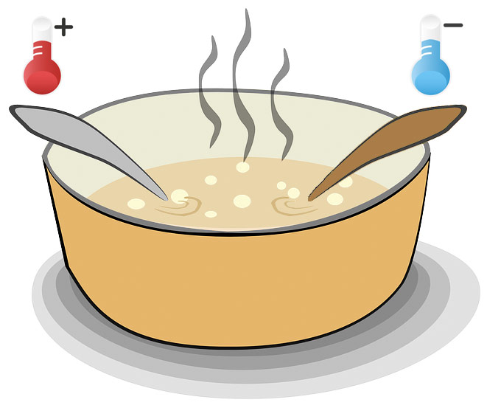

Slide 4
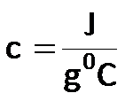
Unidades del calor específico
Dado que en el Sistema Internacional de mediciones la unidad para el calor son los joules (J), el calor específico se expresa en este sistema en joules por kilogramo y por kelvin (J.Kg⁻¹.K⁻¹).

Slide 5
Fórmulas de calor específico
La formulación básica del calor específico de una sustancia será: c = C/m, es decir, el calor específico es igual al cociente de la capacidad calórica y la masa. Sin embargo, cuando se aplica esto a una variación determinada de temperatura, hablaremos de capacidad calorífica específica media (representada como ĉ) y se calculará en base a la siguiente fórmula:
ĉ = Q / m.Δt
Donde Q representa la transferencia de energía calórica entre el sistema y su entorno, m la masa del sistema y Δt el incremento de temperatura al cual se le somete.

Slide 6
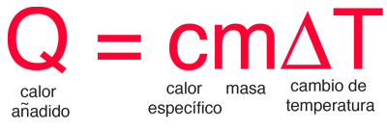

Slide 7
Determina la capacidad calorífica de un cuerpo sabiendo que cuando desprende 5 KJ de calor, su temperatura disminuye 1.85 K. Sabiendo que el cuerpo tiene una masa de 3 kg, determina, además, la capacidad calorífica de la sustancia que lo compone.

